Slide 1
立方体绘制(顶点法）

Slide 2
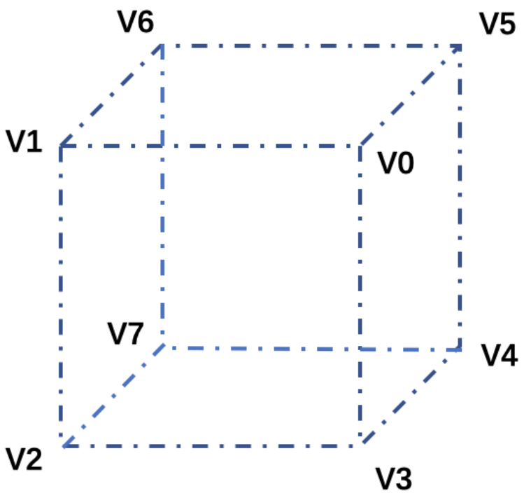

Slide 3
再见~

